Slide 1

Robot Tasarımı ve Uygulamaları Projesi
Algoritmalar: DQL, PPO, A2C
Ortamlar: Car Racing, Acrobot
Öğretmen: Yiğit Kuyu
Öğrenciler: - Mert Ağralı - Mert Ateşmen - Ahmet Hakan Altun

Slide 2
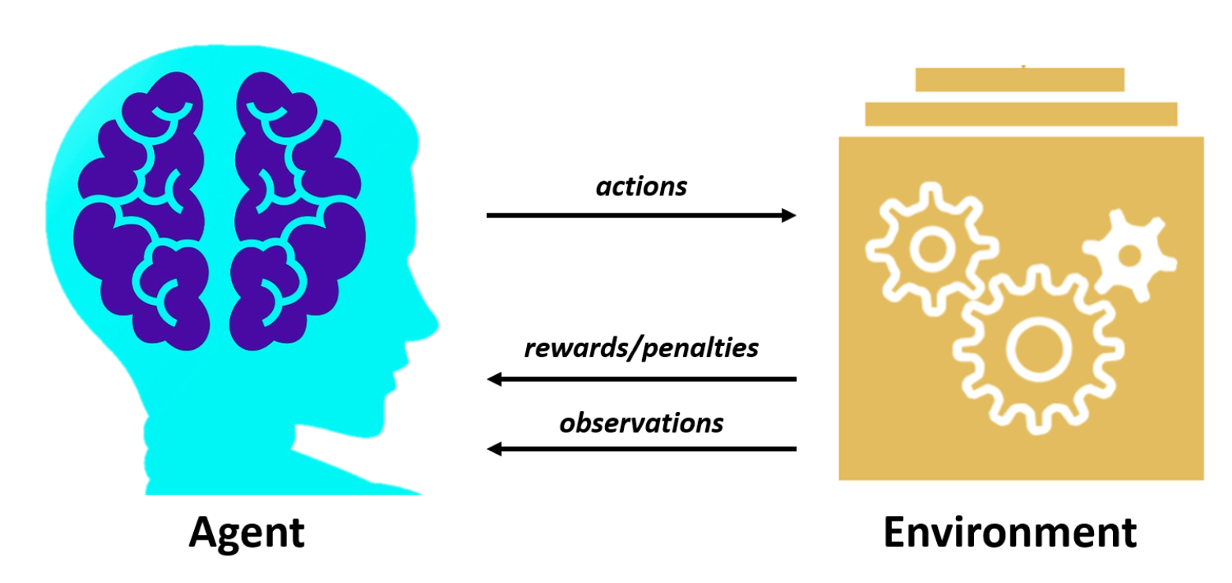
Reinforcement Learning
Ajan deneme ve yanılma yoluyla öğrenir.
İyi kararlar için ödül alırken
Kötü kararlar için ceza alır.
Amaç: Zamanla pozitif feedback’i en yüksek mertebeye çıkarmaktır.
Daha açıklayıcı olursak kümülatif ödülü maksimuma çıkarmak birincil önceliktir.

Slide 3
RL ve Diğer ML Yöntemleri | Supervised Learning | Unsupervised Learning | Reinforcement Learning
Veri Türü | Etiketli veri | Etiketlenmemiş veri | Önceden tanımlanmış eğitim verisi yok
Ana Hedef | Girdi verilerine dayanarak sonuçları tahmin etmek | Verideki temel desenleri veya ilişkileri keşfetmek | Ortamdan alınan ödülü maksimuma çıkaracak kararlar almak
Uygunluk | Sınıflandırma, regresyon | Kümeleme, ilişki analizi | Karar alma görevleri

Slide 4
RL Ne Zaman Kullanılır?
- Sıralı karar verme - Kararlar gelecekteki gözlemleri etkiler
- Ödüller ve cezalar aracılığıyla öğrenme - Doğrudan gözetim yoktur

Slide 5
RL Uygulama Alanları
Robotik
Finans
- Robotların hareket mekanizması
- Nesne manipülasyonu
- Yatırım ve trading optimizasyonu
- Kârı maksimize etme
Otonom Araçlar
Chatbot Geliştirme

Slide 6
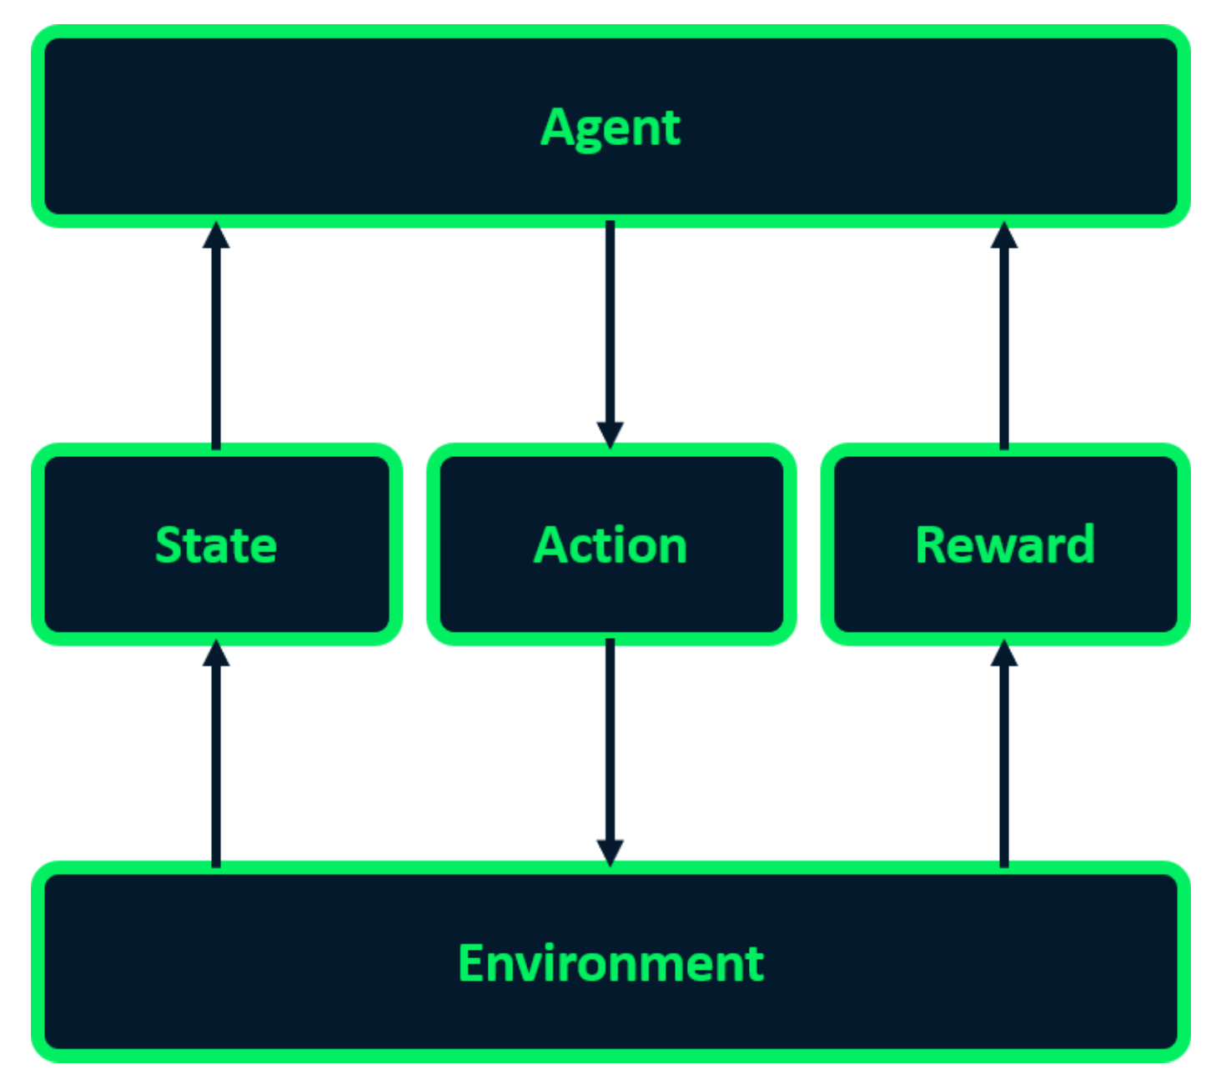
RL Framework
Ajan: öğrenen, karar verici Ortam: çözülmesi gereken zorluklar Durum: belirli bir andaki ortamın anlık görüntüsü Eylem: ajanın duruma yanıt olarak yaptığı tercih Ödül: ajan eylemi için geri bildirim

Slide 7
Episodik Görevler
Continious Görevler

Slide 8
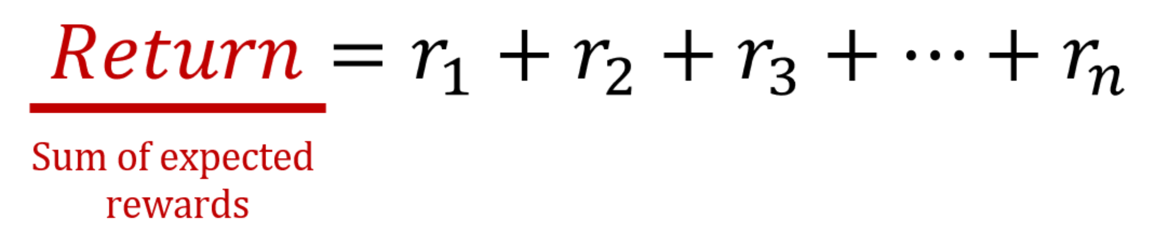
Return
Aksiyonlar uzun süreli sonuçlar doğurur
Ajanlar zamanla beraber toplam ödülü maksimize etmeye çalışır
Return: Beklenen ödüllerin toplam değeri

Slide 9
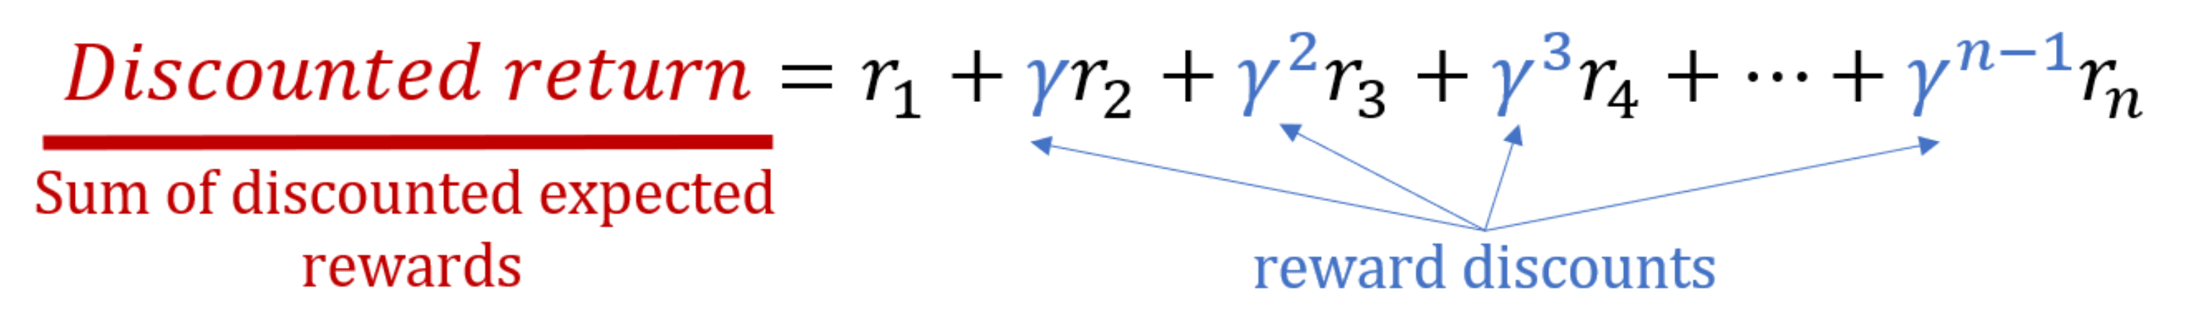
Discounted Return
Orta seviyedi ödüller gelecektekilerden daha değerlidir
Discounted Return: yakındaki ödüllere daha çok ağırlık verir.
Discount factor (γ): gelecek ödüller için indirim faktörü

Slide 10
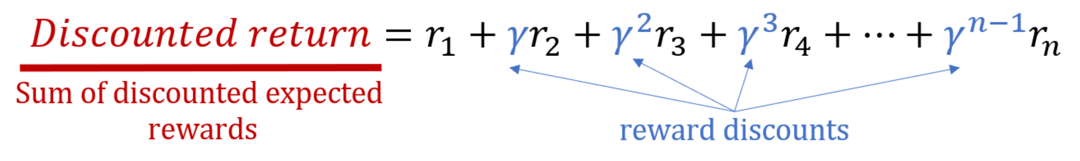
Discounted Factor
0 ile 1 arasında olmalı
Orta seviye dengeleme (balance) vs. uzun-dönem ödülleri (rewards)
Düşük değer -> anında kazanç
Yüksek değer -> uzun-dönemde fayda

Slide 11
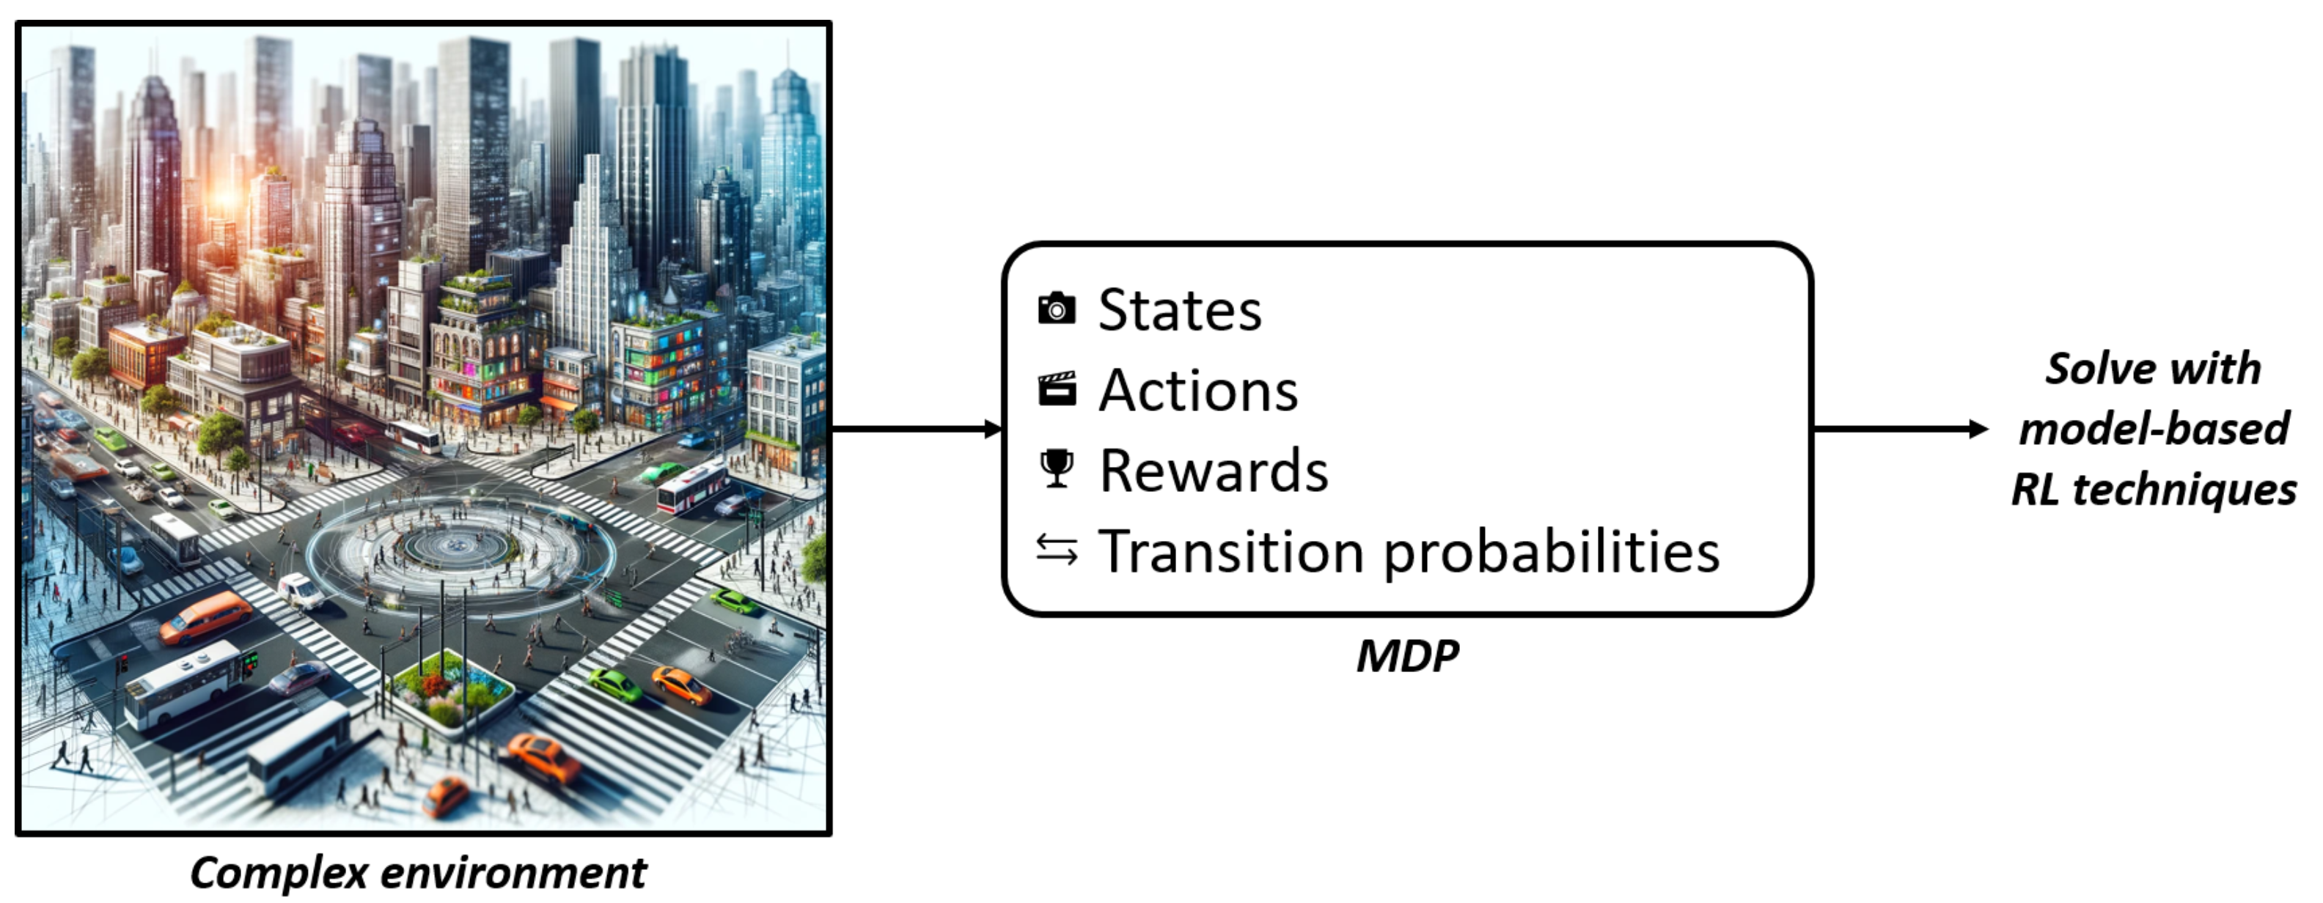
MDP (Markov Decision Process)

Slide 12

Politika (Policies)
RL amacı → etkili politikalar oluşturmak
Her durumda hangi eylemin yapılacağını belirleyerek getiriyi en üst düzeye çıkarmak

Slide 13
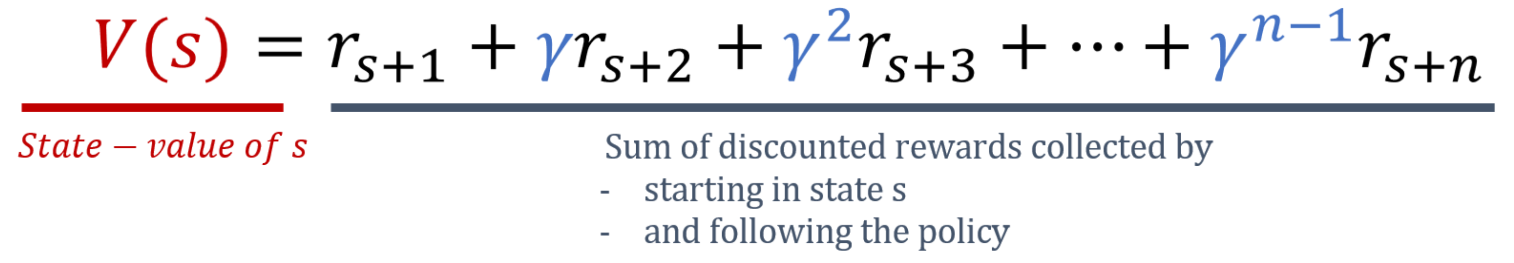
State-Value Fonksiyonları

Slide 14
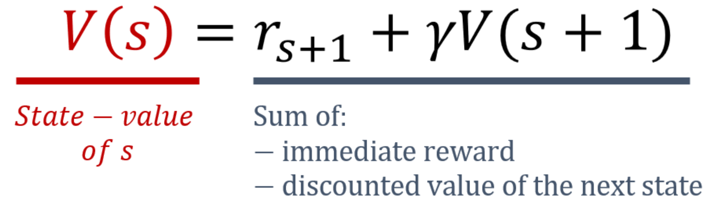
Bellman Equation

Slide 15
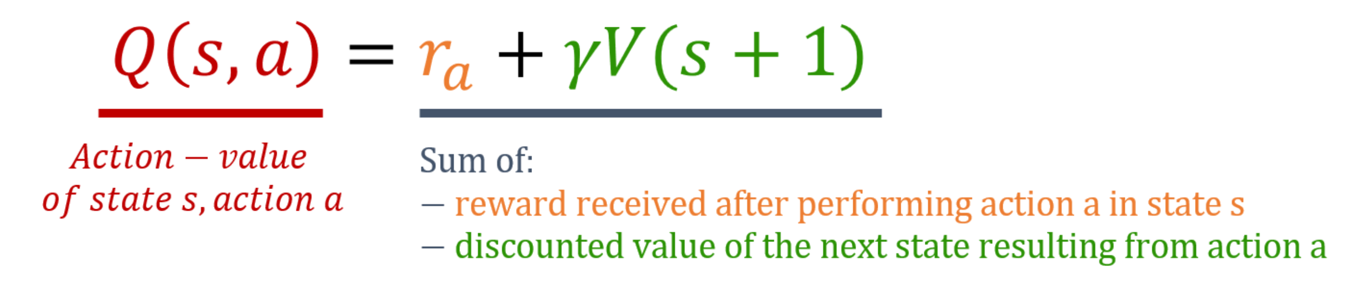
Action-Value Fonksiyonları (Q-Values)

Slide 16
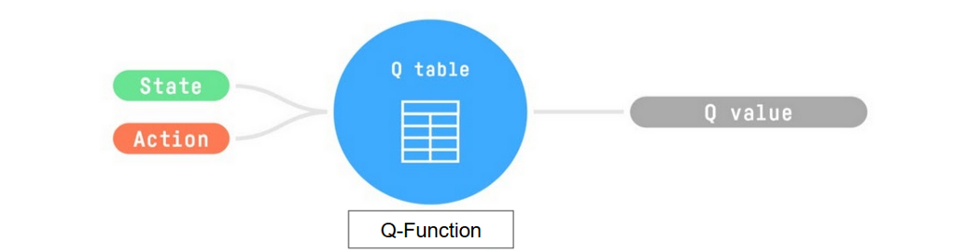
Q Learning
Q-learning, her durum-eylem çifti için, o eylemi seçmenin beklenen ödülünü gösteren bir Q değeri öğrenir.
Bu Q değerleri, her durum-eylem kombinasyonu için ayrı bir hücrede saklanan bir Q-tablosunda bellekte tutulur.

Slide 17
Q Değeri ve Politika Arasındaki Bağ
Optimal Q fonksiyonu, en iyi politikayı bulmamıza yardımcı olur.
(Greedy Yaklaşım)

Slide 18
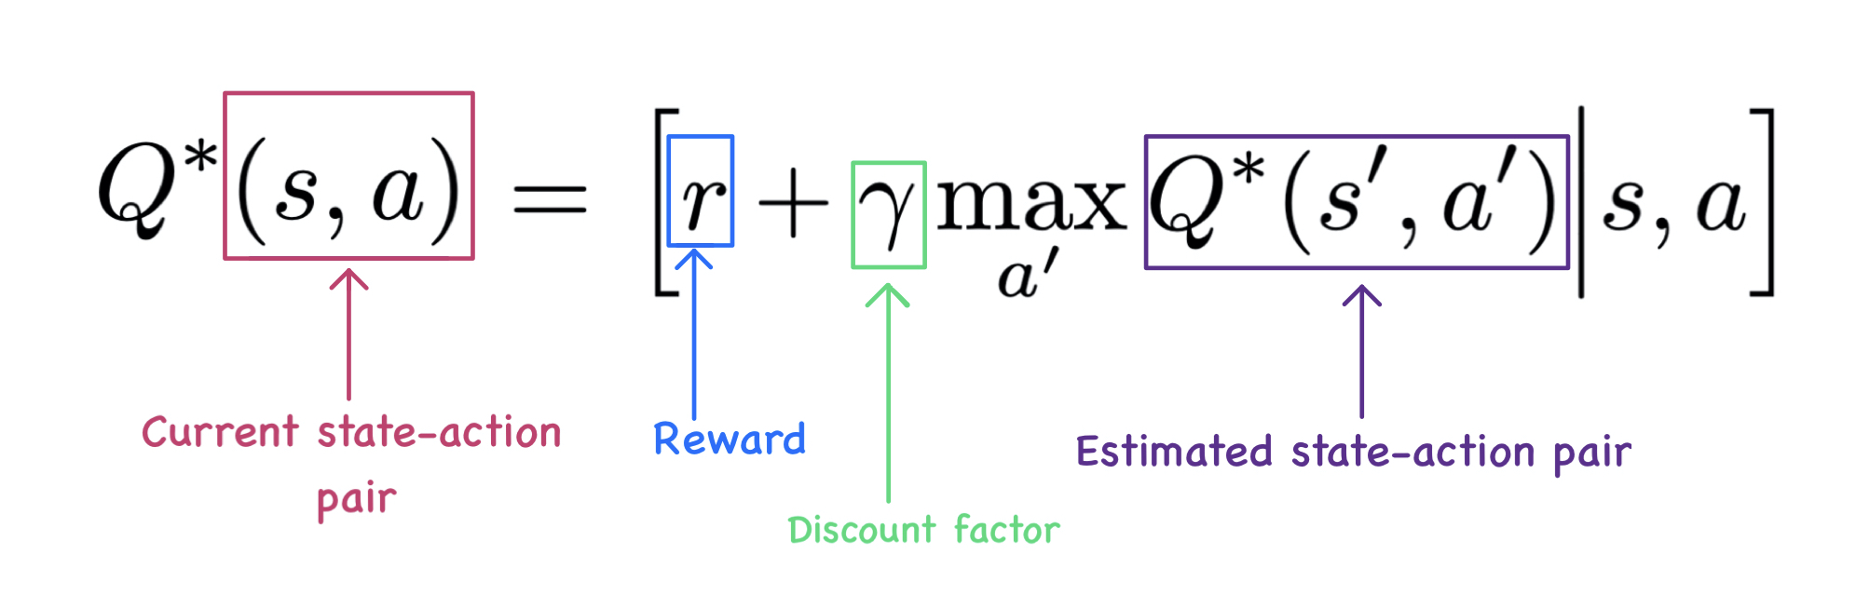
Q Learning Bellman Denklemi

Slide 19
Q Learning Formülü

Slide 20
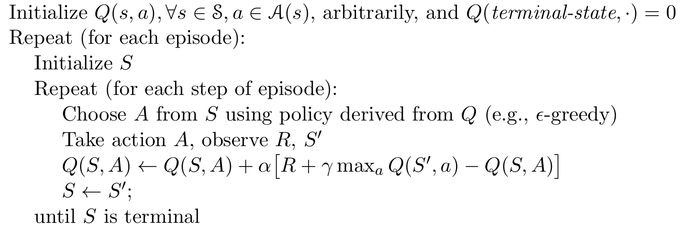
Q Learning Algoritması
NOT: Q Learning aksiyonları seçmek için ε-greedy yöntem kullanırken Q fonksiyonunu öğrenmek için greedy yaklaşım kullanır. Bu tür öğrenme çeşitlerine Off Policy Learning denir.

Slide 21
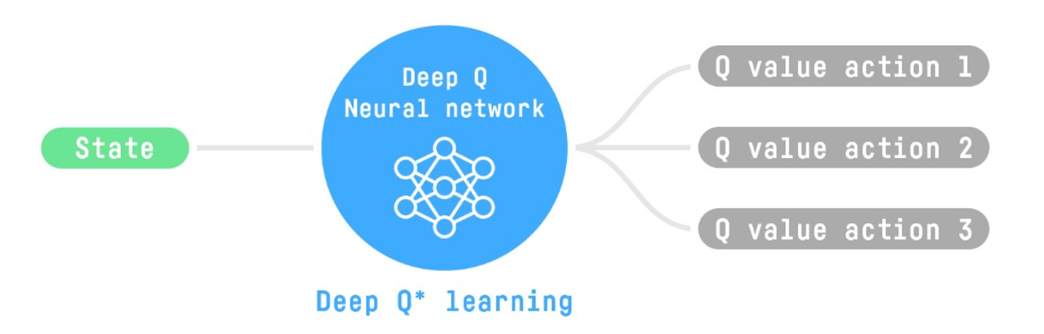
Deep Q Learning
Q-Learning'de, durum-aksiyon çiftleri arttıkça Q tablosunun boyutu hızla büyür. Her yeni durum veya aksiyon, tabloyu üssel olarak genişletir ve karmaşık ortamlarda yönetilemez hale getirir.
Deep Q-Learning, derin sinir ağlarıyla daha büyük ve karmaşık durum-uzaylarını öğrenir.

Slide 22
Actor Critic
RL’de:
-Yüksek getiri elde edilen eylemlerin olasılığı artırılır.
-Düşük getiri elde edilenlerin olasılığı ise azaltılır. Getiri, Monte-Carlo örneklemesiyle hesaplanır ve yüksek getiri eylemleri pekiştirir(reinforced).
Bu metodun avantajı tarafsız(unbiased) olmasıdır. Tahminler değil, sadece gerçekten elde edilen sonuçlar kullanılır.
Ancak varyans sorunu ortaya çıkar.
Çünkü ortamın ve politikanın stokastikliği farklı getirilere yol açar.

Slide 23

Peki Varyans Sorunu Nedir?
RL’de, ajanın aldığı ödüller ve eylemler arasındaki ilişkilerin yüksek değişkenlik göstermesi olarak tanımlanabilir.
Aynı durum için alınan ödül, farklı bölümlerde önemli ölçüde değişebilir.
Çözüm olarak daha fazla trajectory kullanarak varyansı azaltmak mümkündür ancak bu numune verimliliğini düşürür. Bu yüzden ek mekanizmalar geliştirilmesi gerekir.

Slide 24
Varyans Sorunu Nasıl Çözeriz?
Değişkenliğini azaltmanın ve ajanımızı daha hızlı ve daha iyi eğitmenin çözümü, politika ve değer yöntemlerin bir kombinasyonunu kullanmaktır:

Slide 25
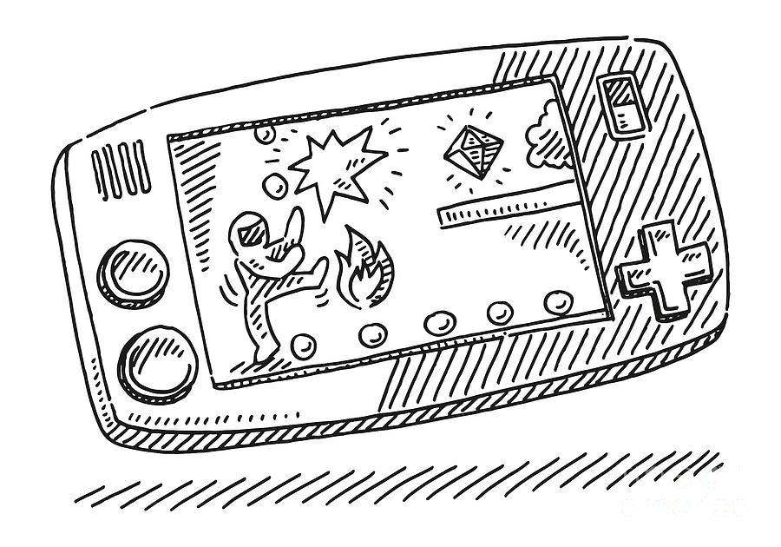
Actor Critic yöntemi nedir?
Bir video oyunu oynadığınızı düşünün. Bu durumda siz Actor(oyuncu) arkadaşınız ise Critic(eleştirmen) olsun.

Slide 26
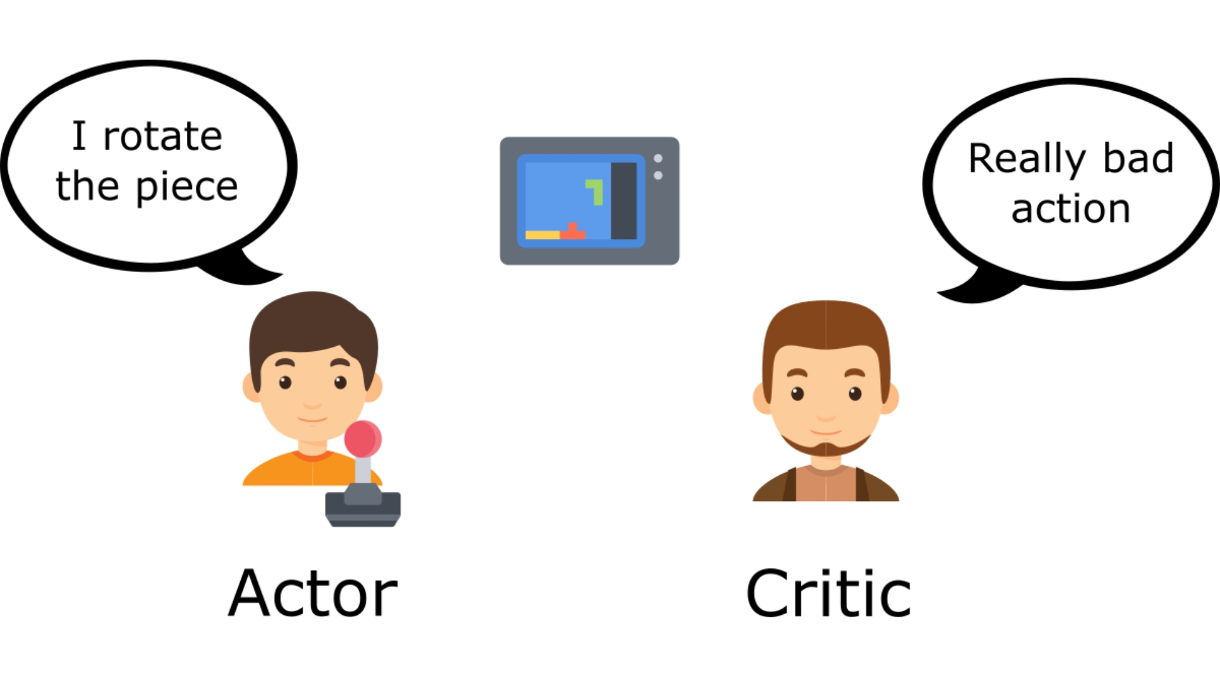
Actor-Critic Yöntemi
1. Başlangıç: Oynamaya başladığınızda, hareketlerinizi rastgele yaparsınız.
2. Geri Bildirim: Arkadaşınız (Critic), hareketlerinizi değerlendirip size geri bildirim verir.
3. Öğrenme: Bu geri bildirimle, nasıl oynayacağınızı belirleyen stratejinizi (politikayı) geliştirirsiniz.
4. Critic'in Güncellemesi: Arkadaşınız (Critic), daha iyi geri bildirim verebilmek için kendi yöntemlerini iyileştirir.
.

Slide 27
Bu süreç iki temel fonksiyonun öğrenilmesini içerir:
● Politika: Ajanın nasıl hareket ettiğini kontrol eden fonksiyondur
π(a∣s)
● Değer Fonksiyonu: Alınan eylemin ne kadar iyi olduğunu ölçerek politika güncellemelerine yardımcı olan fonksiyondur. Diğer adıyla durum eylem fonksiyonudur.
q^w(s,a)

Slide 28

Sonuç olarak Actor-Critic yöntemi eylemleri optimize eden ve geri bildirim sağlayan iki ayrı öğrenme sürecini birleştirerek, ajanın daha hızlı ve etkili öğrenmesini sağlar.

Slide 29
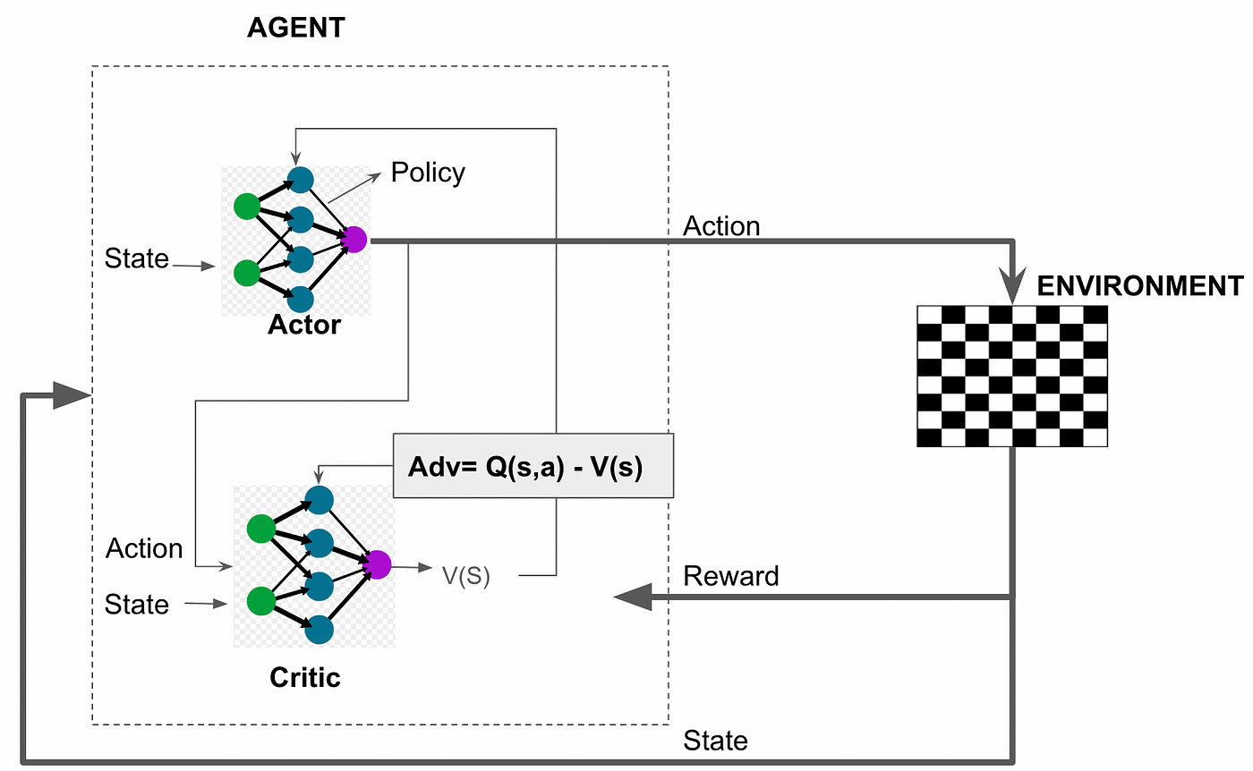
Notes:
1. Gözlemleme: Her zaman diliminde (t), çevreden mevcut durumu St alırız ve bunu hem Actor'a hem de Critic'e iletiriz. 2. Eylem Seçimi: Politika durumu alır ve durumu kullanarak bir eylem At üretir. 3. Değer Hesaplama: Critic, bu eylemi At input olarak alır ve eylemi At ve durumu St kullanarak o eylemin değerini yani Q-değerini (değerini) hesaplar. 4. Yeni Durum ve Ödül: Actor’ın gerçekleştirdiği eylem At, çevrede bir sonraki durumu St+1 ve bir ödül Rt+1 üretir. 5. Politika Güncellemesi: Actor, hesaplanan Q-değerini kullanarak politika parametrelerini günceller. 6. Yeni Eylem Üretimi: Güncellenen parametrelerle Actor, yeni durumda St+1 için bir sonraki eylem At+1 üretir. 7. Değer Güncellemesi: Critic, kendi değer parametrelerini günceller.
Güncelleme Kuralları ● Critic Güncellemesi (TD Öğrenme): 𝑉(𝑠)←𝑉(𝑠) + αδ𝑡 Burada, δ𝑡 = 𝑅 + γ𝑉(𝑠′) − 𝑉(𝑠) hatasıdır. ● Actor Güncellemesi: Actor, Critic'ten gelen TD hatasını kullanarak politikasını günceller: π(𝑎∣𝑠)←π(𝑎∣𝑠) + β⋅δ𝑡⋅∇𝑙𝑜𝑔π(𝑎∣𝑠)

Slide 30
Actor Critic-A2C
A2C Nedir?
Pekiştirmeli öğrenme alanında kullanılan bir actor-critic algoritmasıdır. Öğrenmeyi stabilize etmek için Critic olarak Avantaj fonksiyonunu kullanır.
Avantaj Fonksiyonu: 𝐴(𝑠, 𝑎) = 𝑄(𝑠, 𝑎) − 𝑉(𝑠)

Slide 31


Nasıl Çalışır?
A(s,a)>0: İyi bir seçim.Gradyan bu eylemi destekleyecek şekilde değiştirilir.
A(s,a)<0: Kötü bir seçim.Gradyan bu eylemi zayıflatacak şekilde değiştirilir.

Slide 32
Zorluk Var Mıdır?
Avantaj fonksiyonu hesaplamadaki zorluk iki değer fonksiyonu hesaplaması gerektirmesidir.
TD hatası bu avantaj fonksiyonunu tahmin etmek için kullanılabilir ve r ve A2C'nin öğrenme sürecini destekler.
Tanım:
A(𝑠, 𝑎)≈δ

Slide 33


A2C
PPO
A2C politika güncellemesi:
Geçici tahminlere dayanır
Büyük ve dengesiz bir yapıda olabilir
Performansı kötü etkileyebilir
PPO her politika güncellemesinin boyutunu sınırlar
Daha stabil çalışır

Slide 34
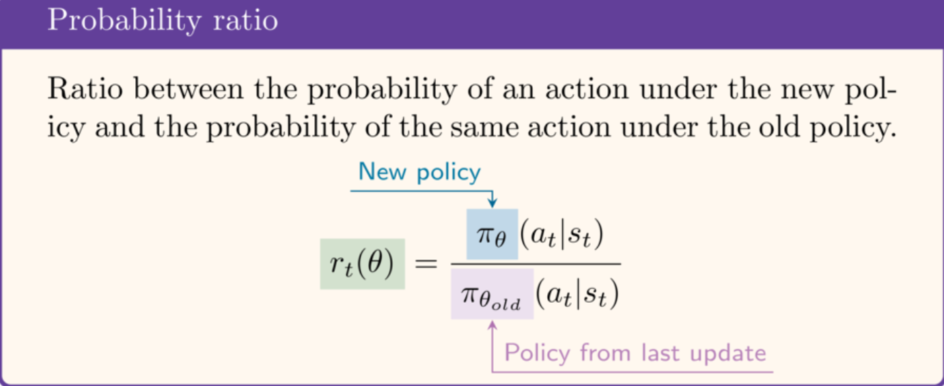
Olasılık Oranı

Slide 35
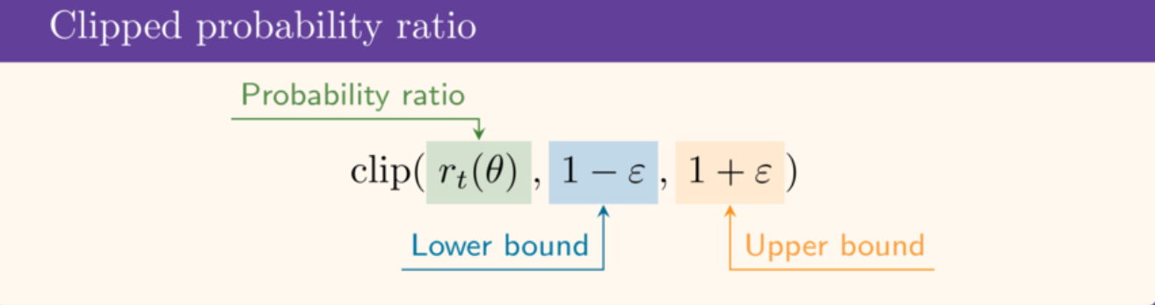
Olasılık Oranı Kırpma

Slide 36
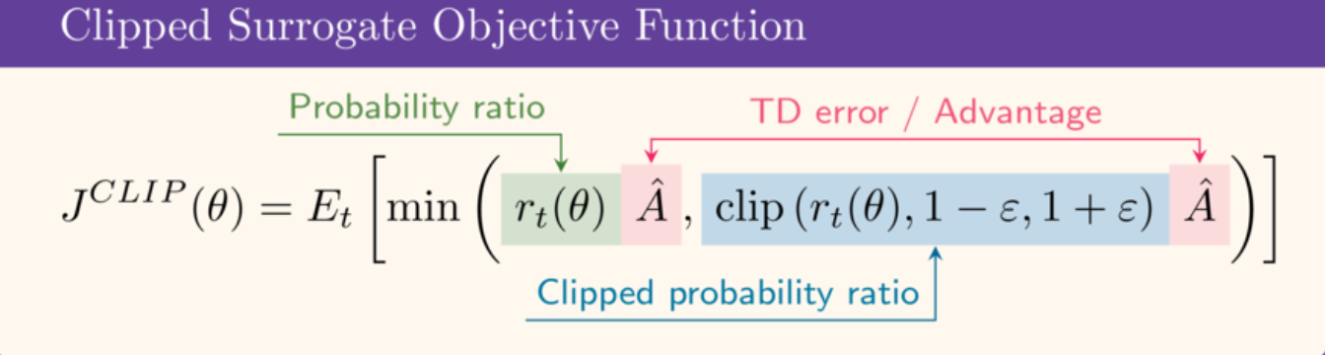

A2C Amaç Fonksiyonu
PPO Amaç Fonksiyonu

Slide 37
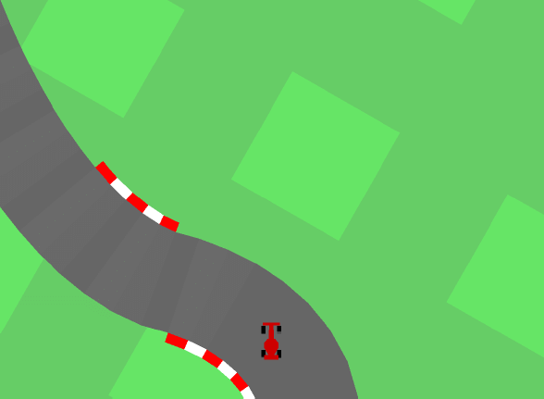
Car Racing
Car Racing environment, bir aracı kontrol etme ve parkurda mümkün olan en hızlı süreyi elde etme üzerine odaklanmıştır.
Bu ortam;
-sürekli bir durum uzayına -sürekli bir eylem uzayına sahiptir.

Slide 38
Temel Özellikler
Durum Uzayı: Aracın durumu, konum, hız, yön ve diğer fiziksel özellikler
Eylem Uzayı: Aracın hızını artırma, azaltma, yönlendirme gibi sürekli eylemler
Ödül Sistemi: Aracın parkurdaki elde ettiği süre ve kat ettiği mesafeye göre ödüllerin pozitif-negatif yönlerde değişmesi

Slide 39
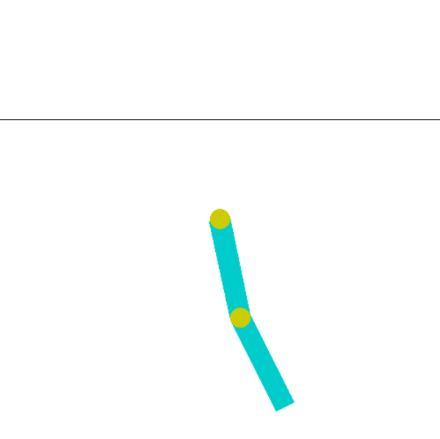
Acrobot
Gymnasium Acrobot ortamı, bir çubuğu dik konuma getirmeyi amaçlayan iki eklemli bir ters sarkaç dengeleme problemidir.
Bu ortam;
sürekli bir durum uzayına
ayrık bir eylem uzayına
sahiptir

Slide 40
Temel Özellikler:
Durum Uzayı: İki açısal pozisyonun kosinüs ve sinüsleri ve iki açısal hız olmak üzere altı reel sayı değerden oluşur.
Eylem Uzayı: Aktuatör koluna 1, -1 veya 0 tork ekleme eylemleri
Ödül Sistemi: Hedefe ulaşmayan her adımda -1 ödül verilir. Hedefe ulaşıldığında görev sonlanır ve ödül 0 olur, başarı eşiği -100 ödüldür.

